Slide 1


יום עצמאות 2020
כפר מנחם

Slide 2
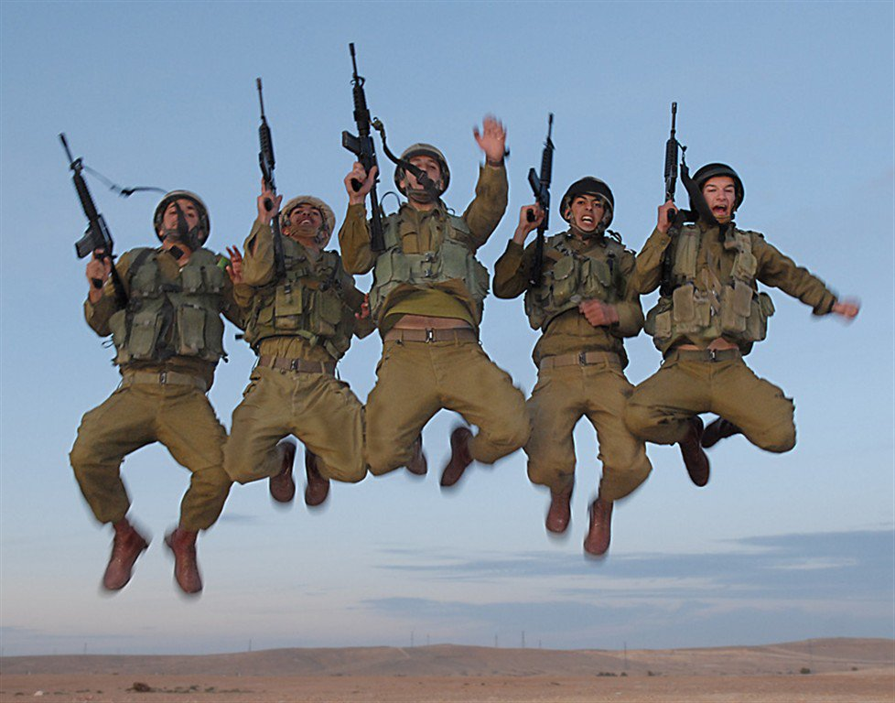
פלוגת כפר מנחם מונה:
64 חיילות חיילים וש"ש
בואו נעשה להם כבוד

Slide 3
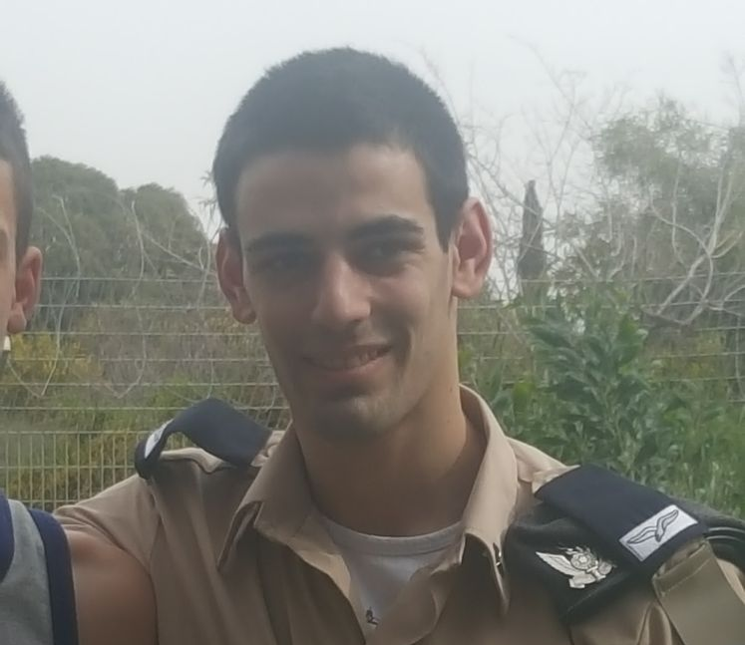
איתי איובי
מטיס כטמ"מ

Slide 4
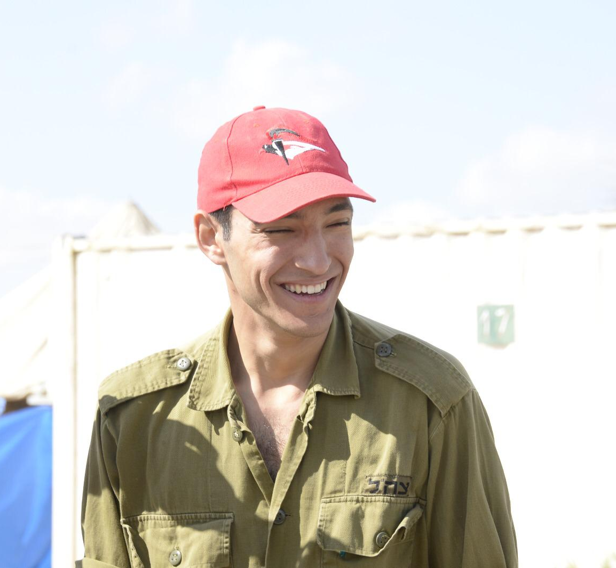
עידו צוברי
חיל האויר

Slide 5
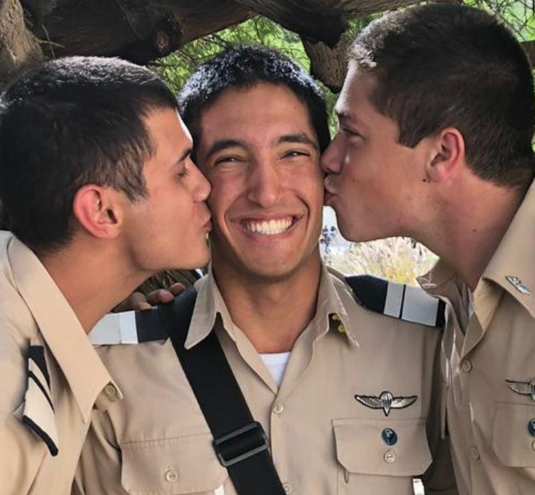
איתי צוברי
חיל האויר

Slide 6
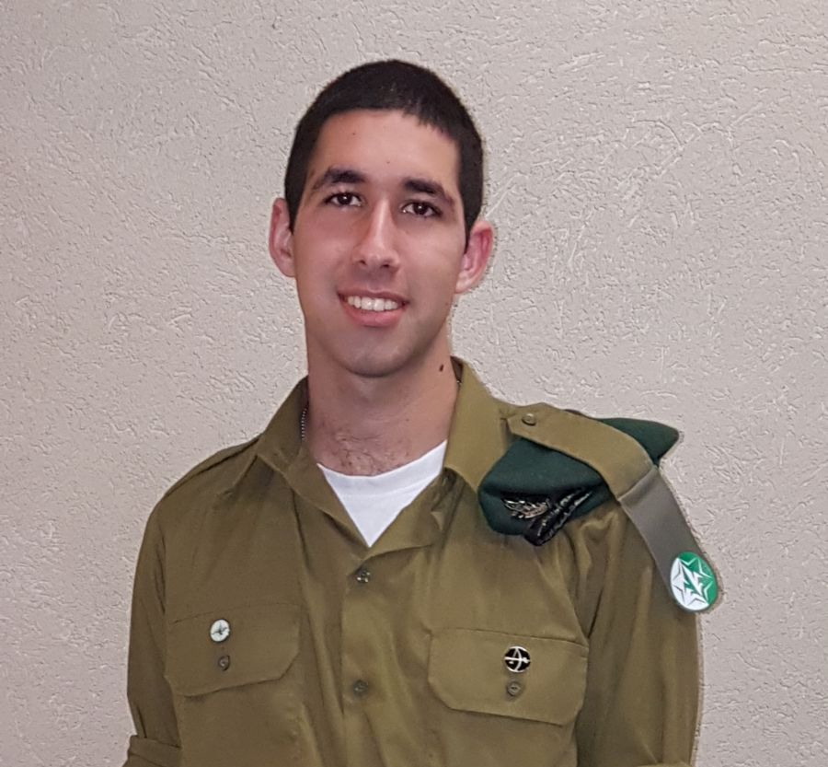
עומר פלדמן
יחידה 8200

Slide 7
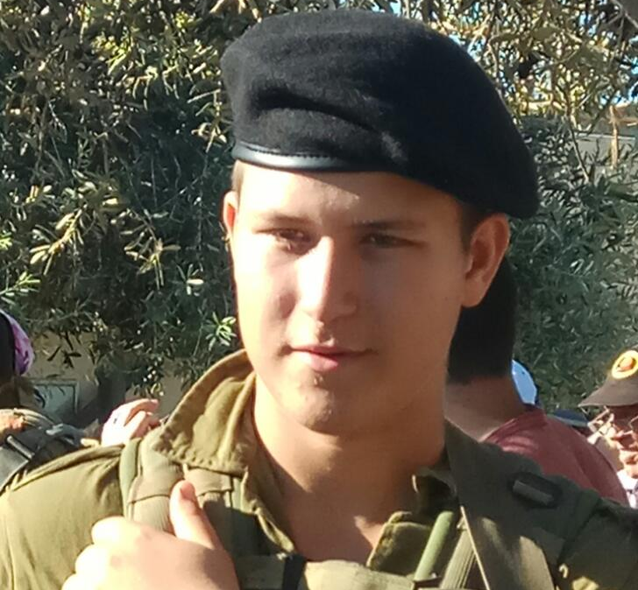
עומר פימונטל
מפקד טנק
חיל השיריון

Slide 8
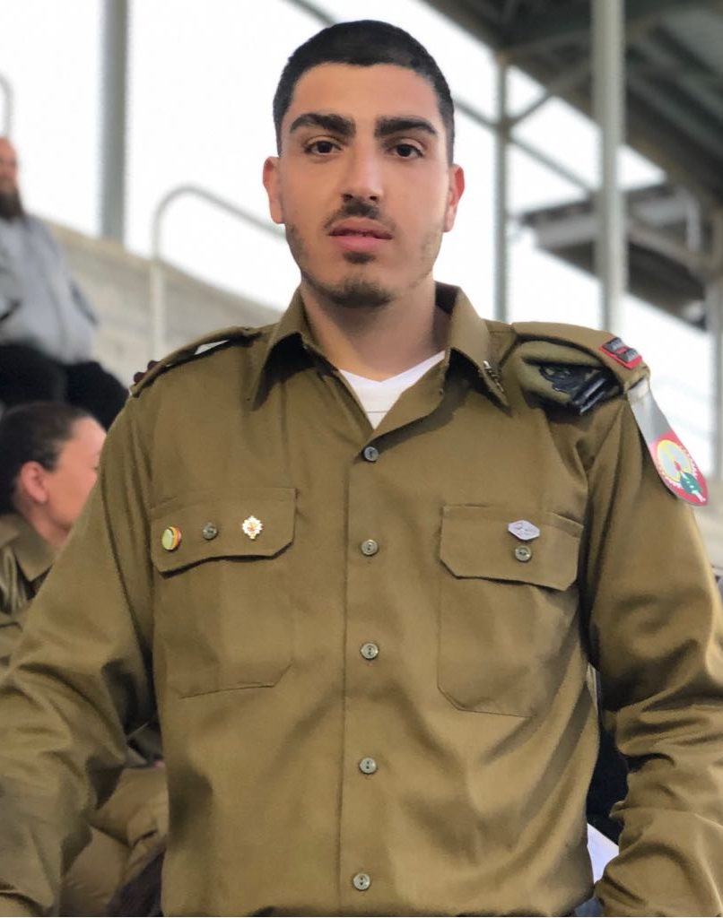
אודי והבה
קצין בחט"ל

Slide 9
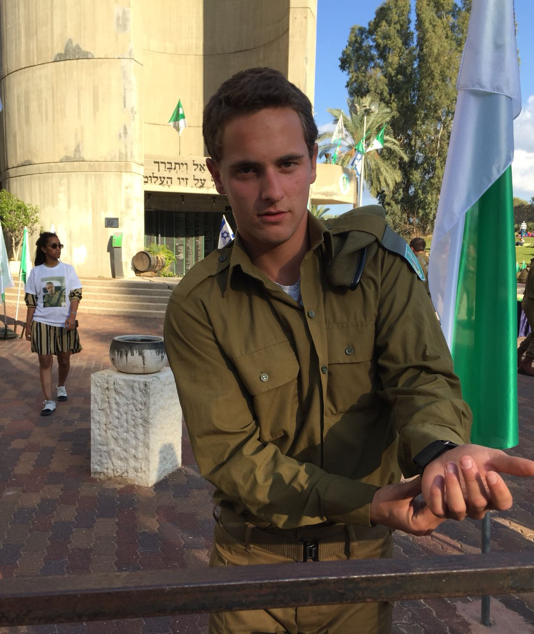
רון מור
לוחם בגדס"ר נחל

Slide 10
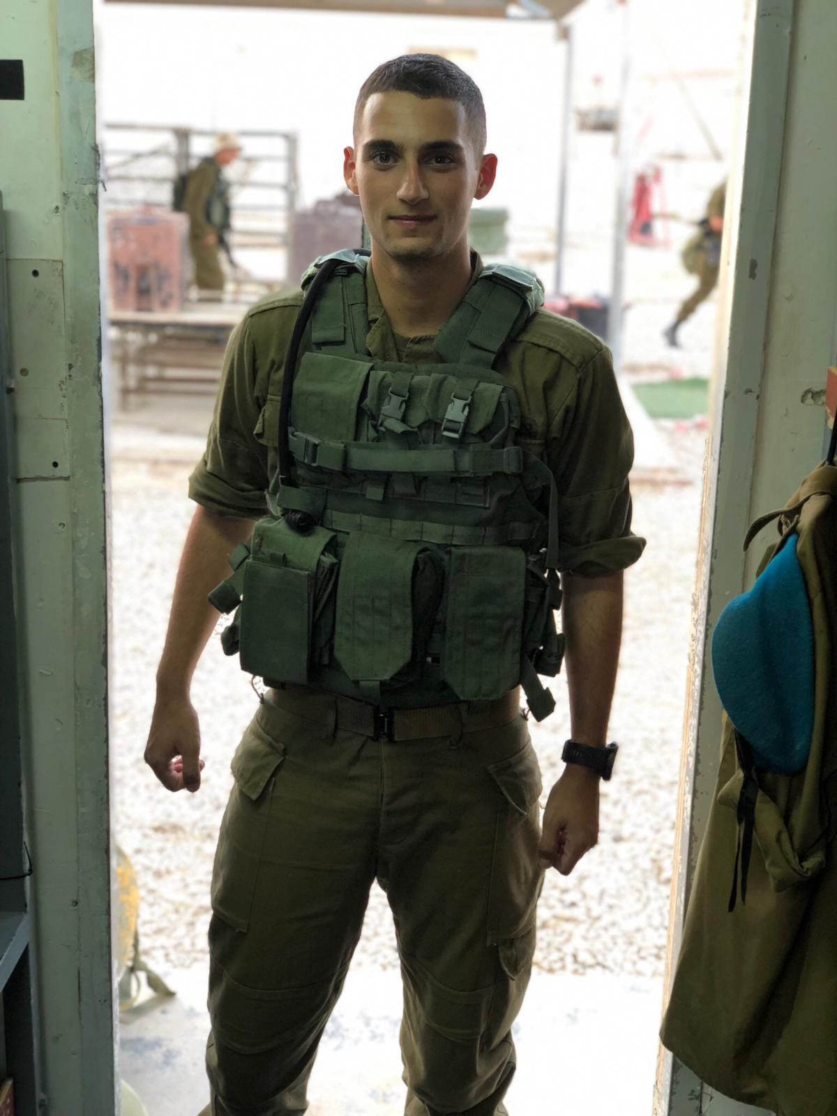
עומר דניאל
מפקד צוות
חיל התותחנים

Slide 11
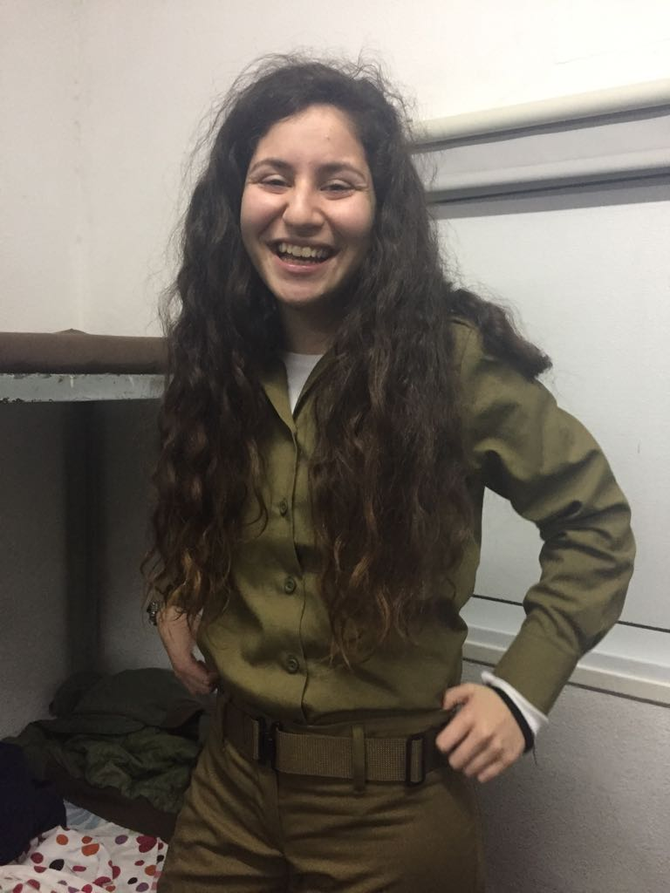
נוי סלע
חיל המודיעין

Slide 12
עדי אלפיה
חיל המודיעין
ביקשה לא לפרסם תמונה

Slide 13
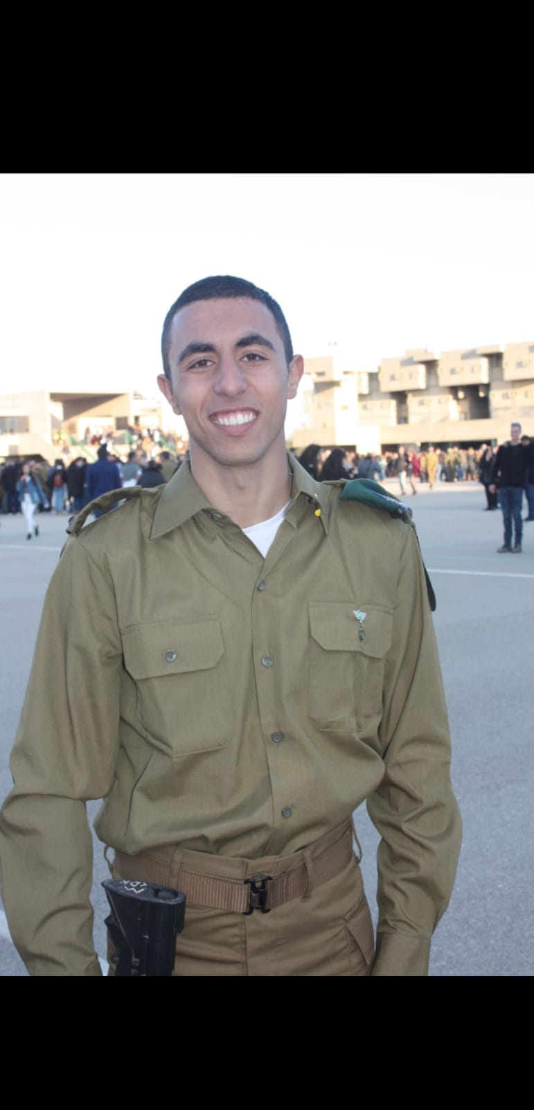
אופק מועלם סופר
קמ"ן

Slide 14
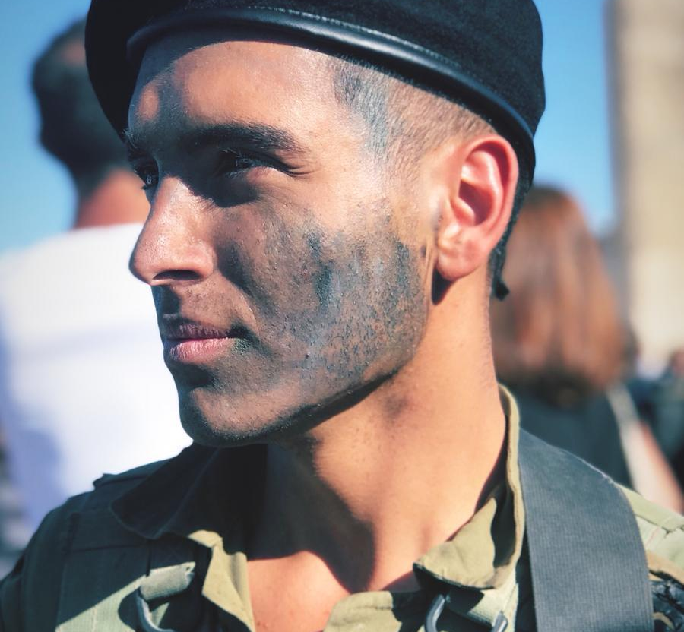
גל והבה
לוחם במסייעת שריון

Slide 15
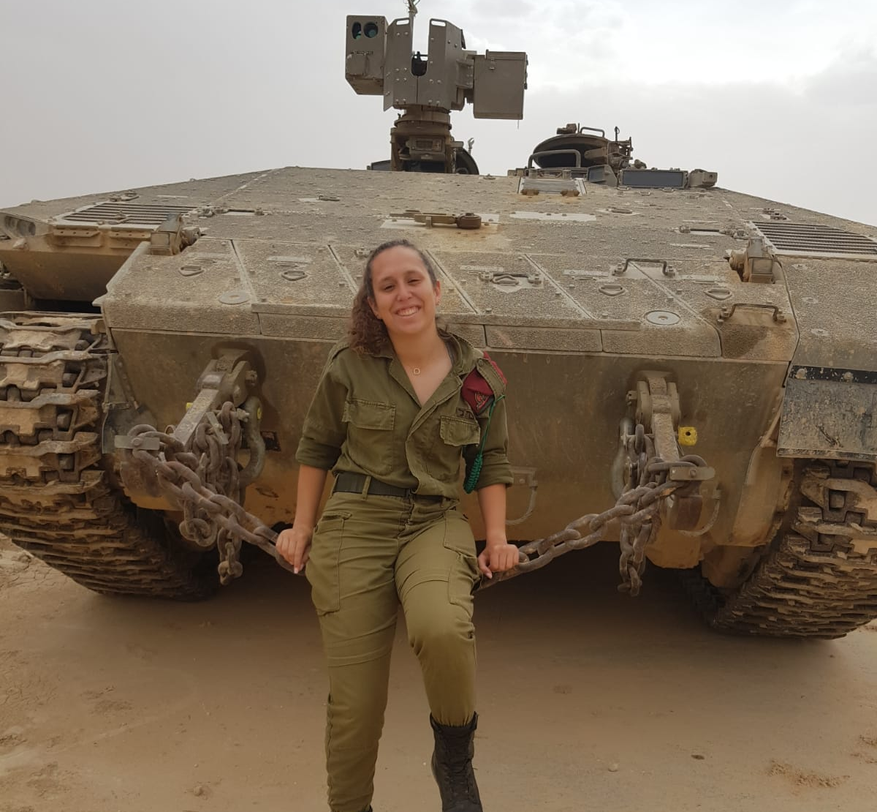
יובל לזרקביץ’
מדריכת חי"ר

Slide 16
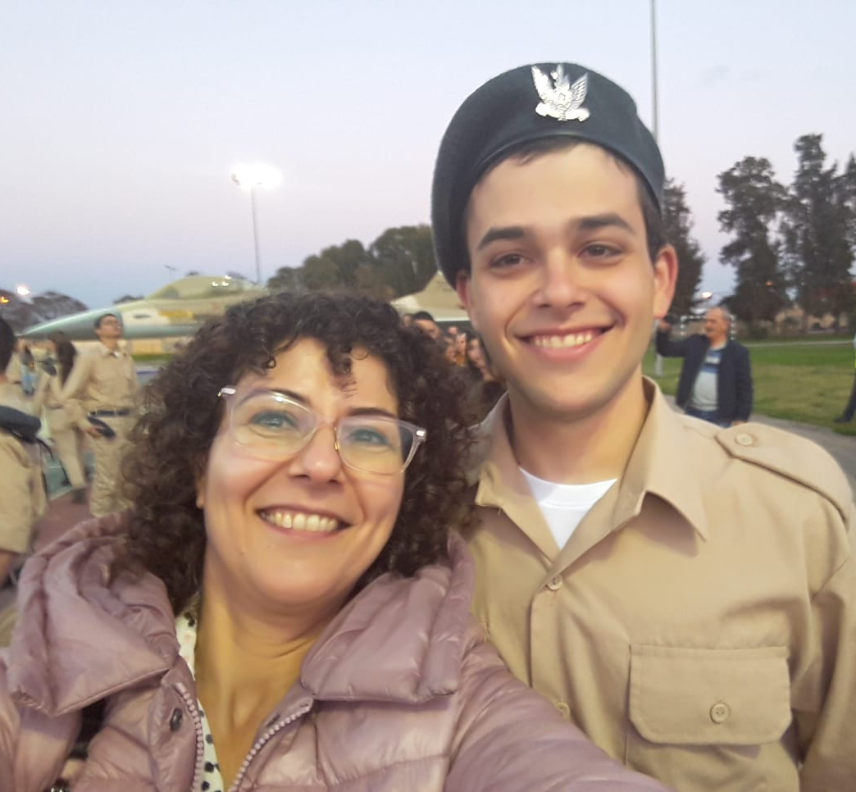
אמיר קורנפלד
חיל האויר

Slide 17
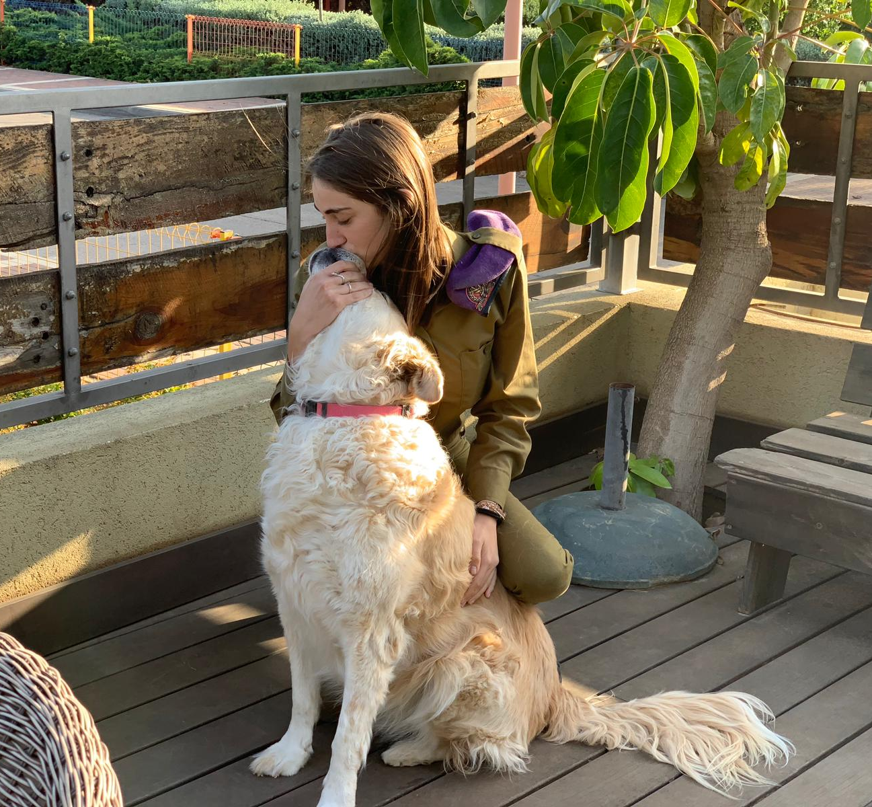
אופיר שופן
חטיבה דרומית
אוגדת עזה

Slide 18
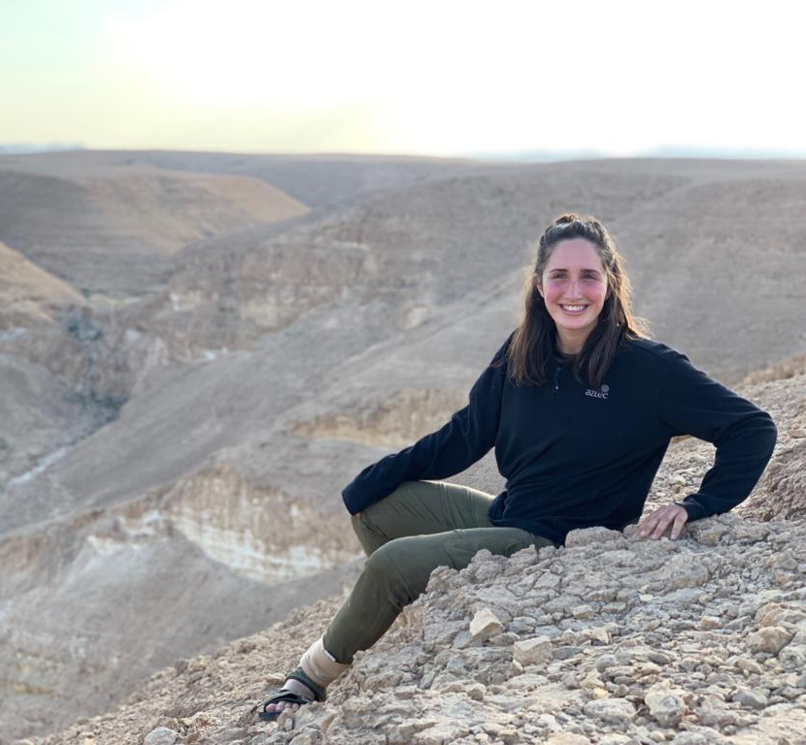
אורי ברדה
מש"קית אמל"ח ביחידת שלדג

Slide 19
שקד חזאזי
חיל האויר
ביקש לא לפרסם תמונה

Slide 20
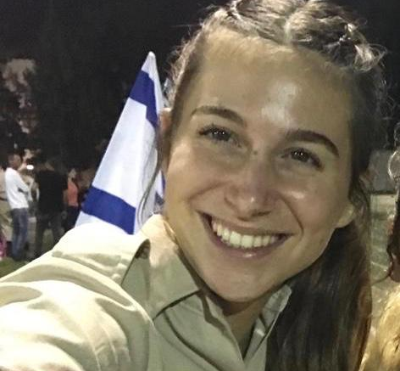
אור זייצוב
חיל האויר

Slide 21
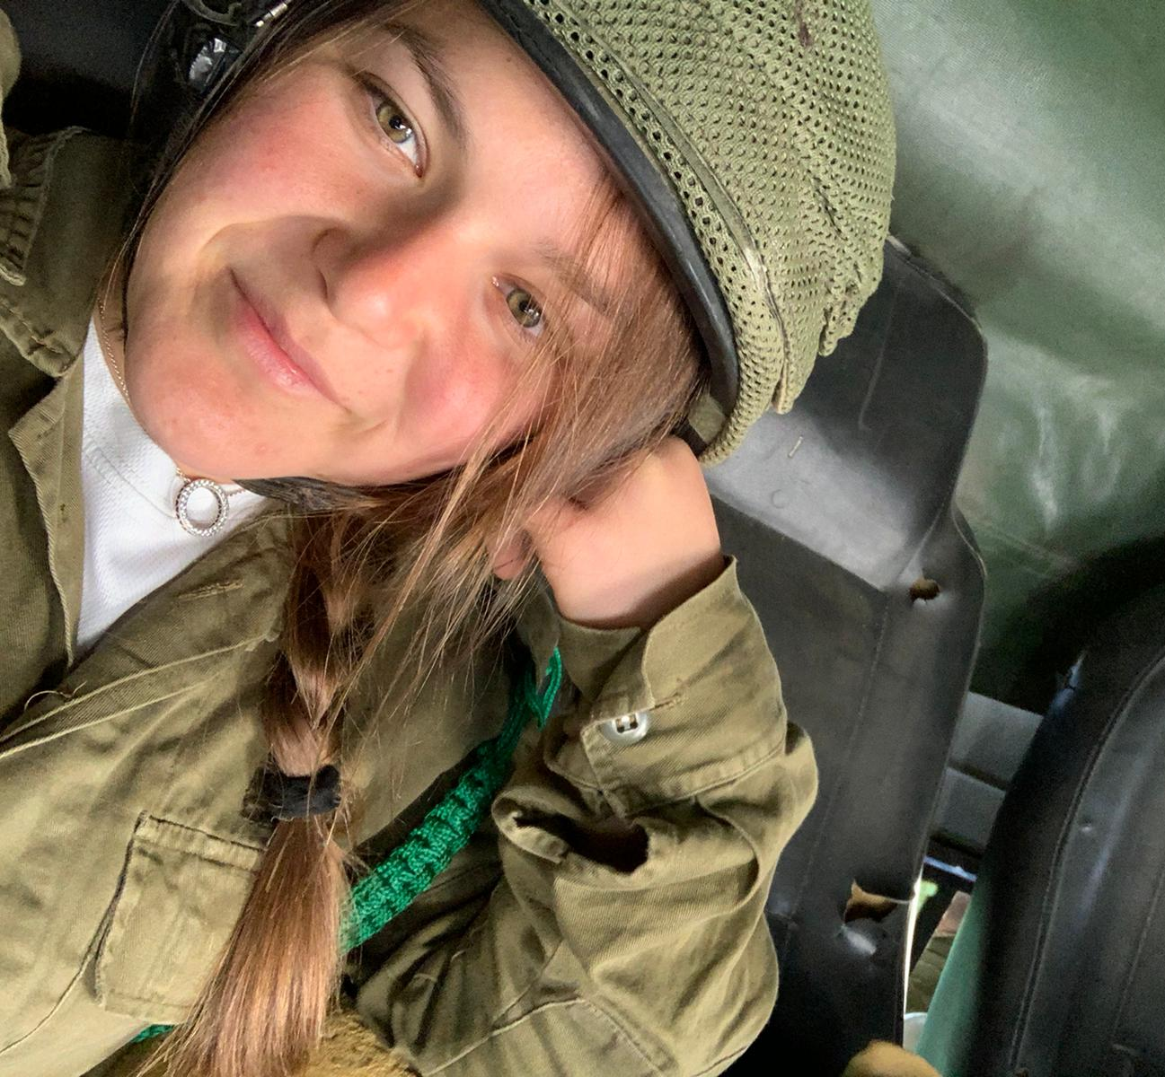
מור כהנא
מדריכת כושר קרבי

Slide 22
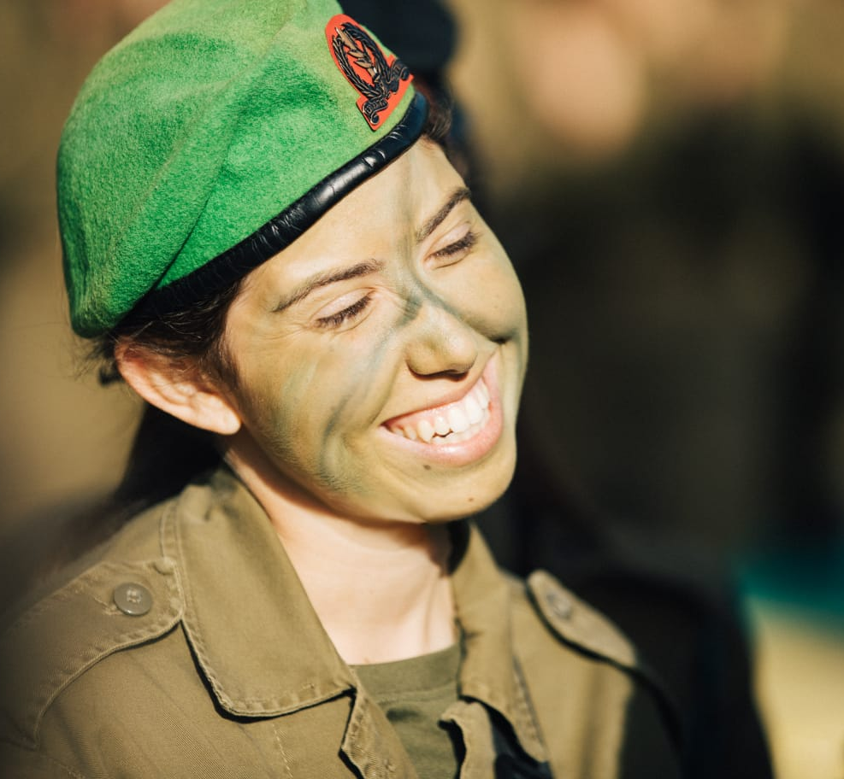
שי שחורי
סמלת מחלקה
מחנה 80

Slide 23
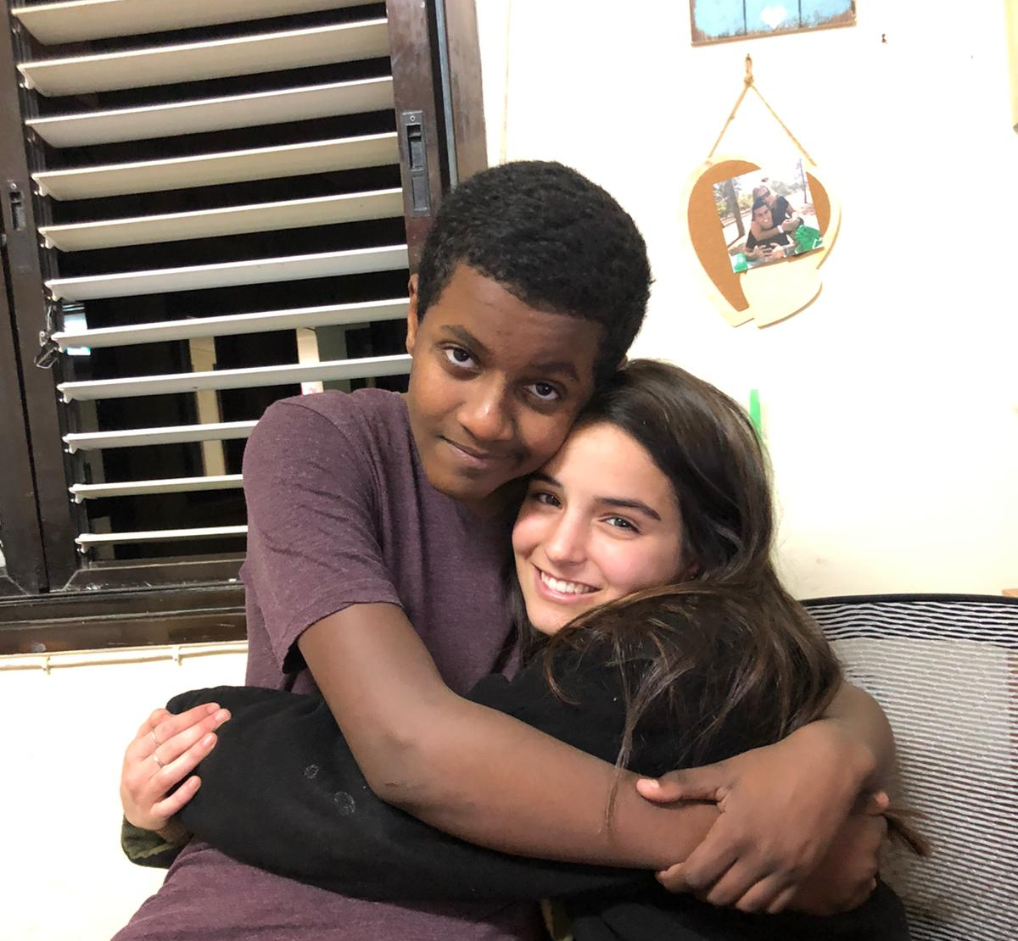
גאיה סעידי
שנת שירות
כפר הנוער בן שמן

Slide 24
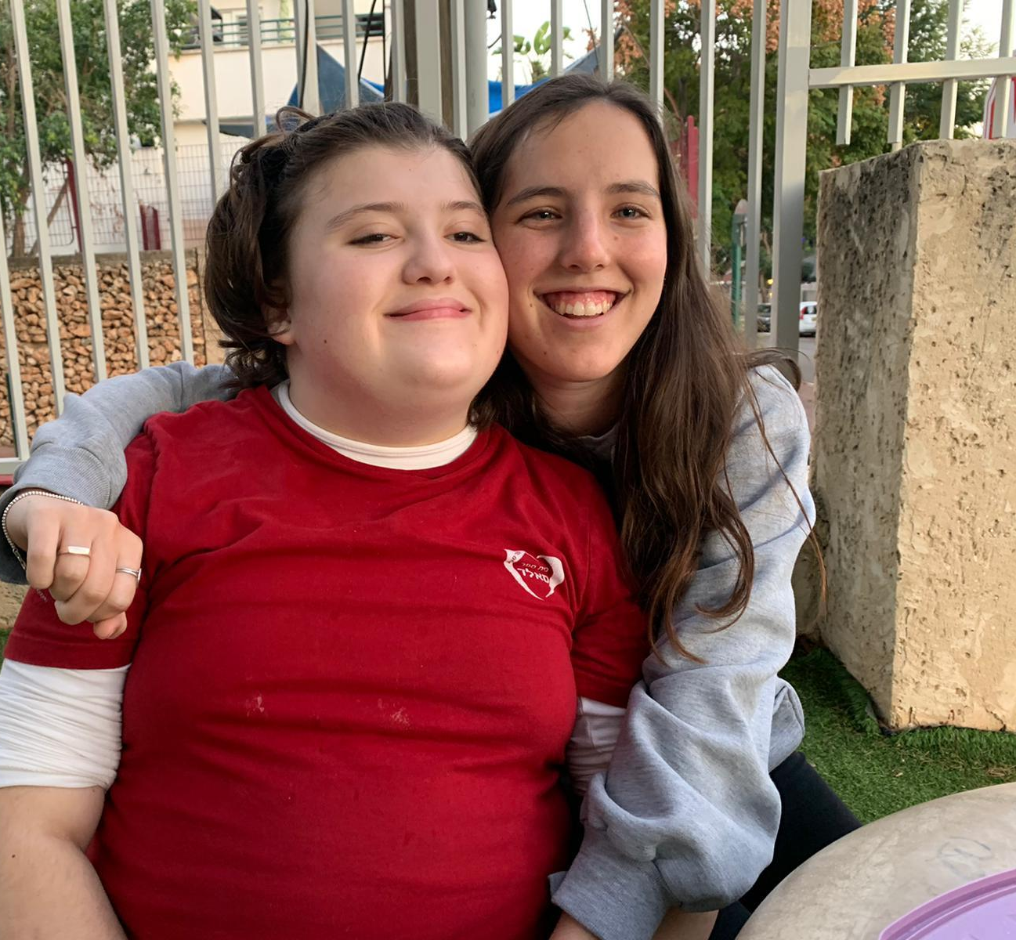
שירה סעידי
שנת שירות
עמותת עמיחי

Slide 25
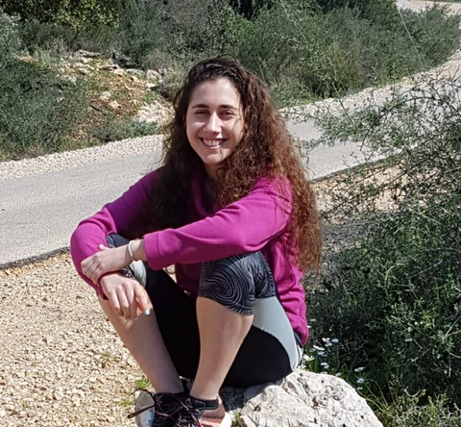
גל פלדמן
שנת שירות
פנימיית אורנים

Slide 26
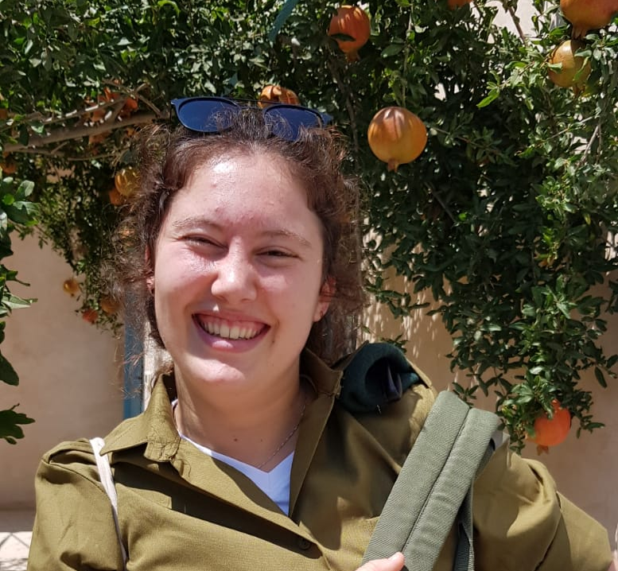
נופר ארגוב
חיל המודיעין

Slide 27
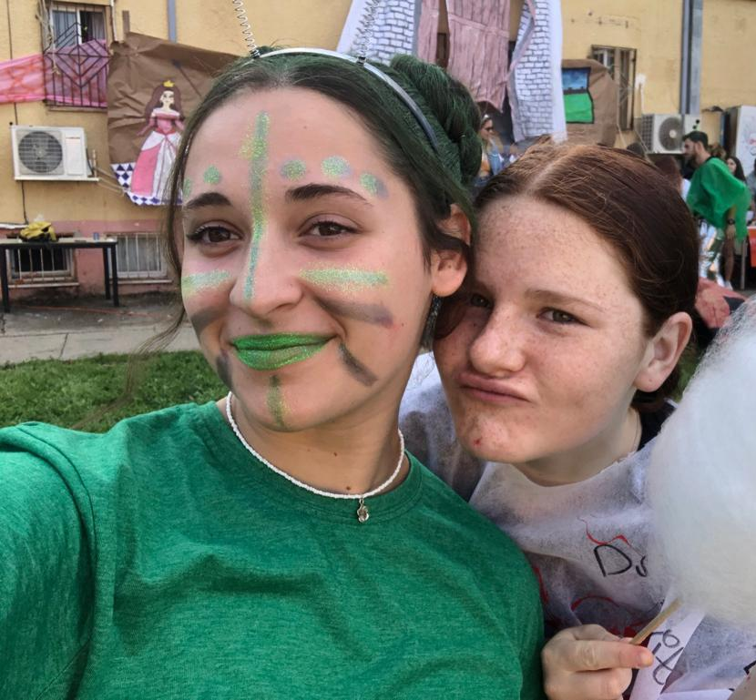
גלי אליעז
שנת שירות
כפר הנוער כדורי

Slide 28
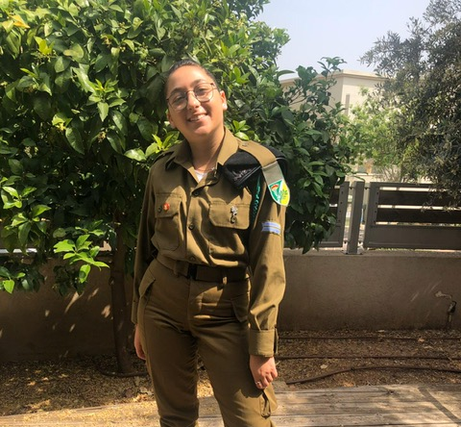
אופק מלכה
מכ"ית טירונים

Slide 29
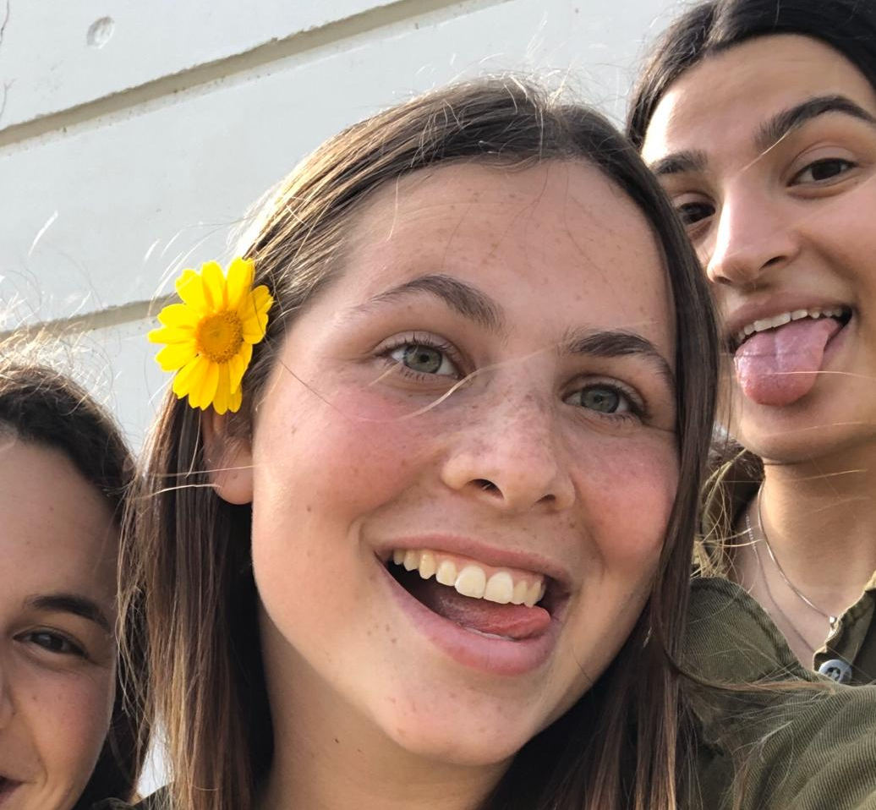
עלמה בר
פקחית טיסה

Slide 30
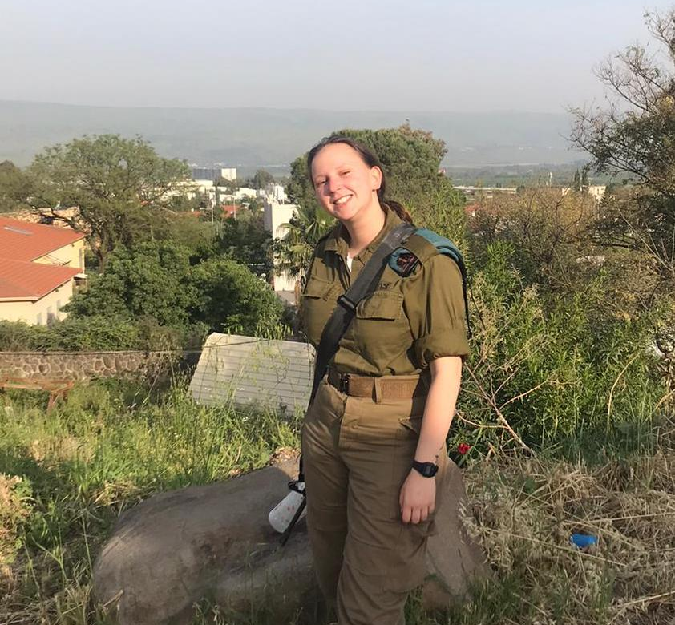
לירי סביר
מנהלת רשת
חטמ"ר 769

Slide 31
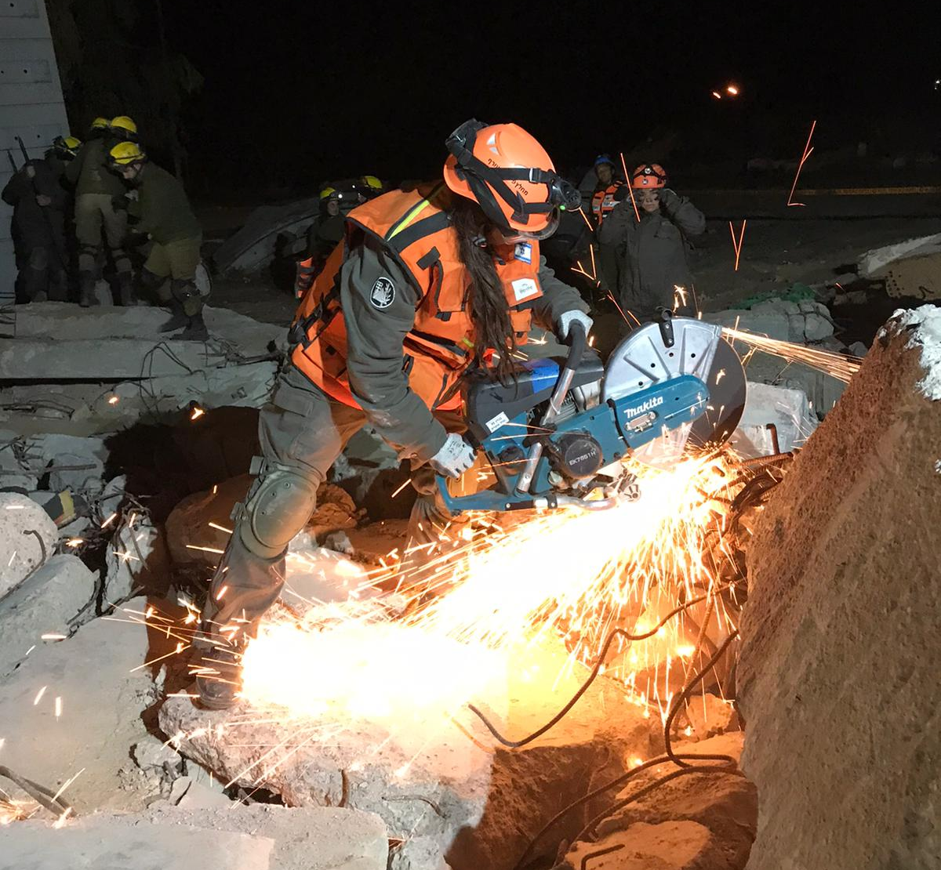
יערה גל שנהב
לוחמת חובשת
חילוץ והצלה

Slide 32
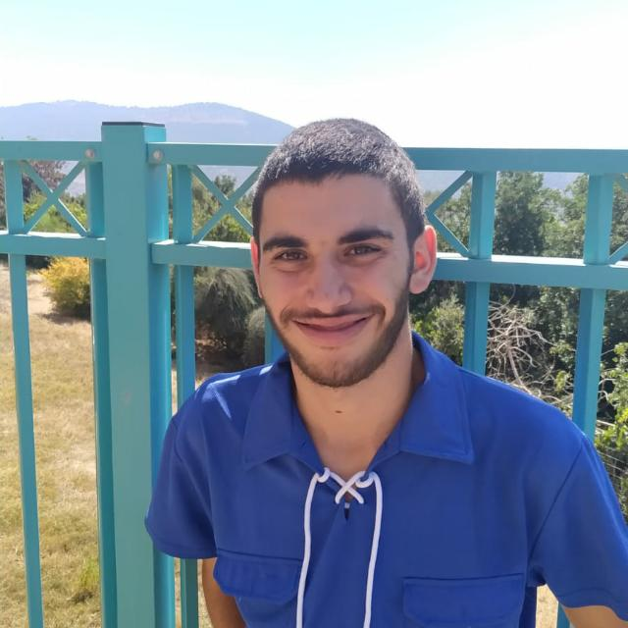
תומר שחורי
שנת שירות
השומר הצעיר

Slide 33
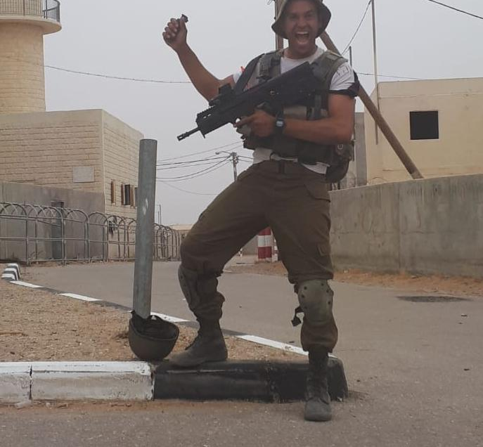
אוהד קורנפלד
לוחם ביחידת יהלום

Slide 34
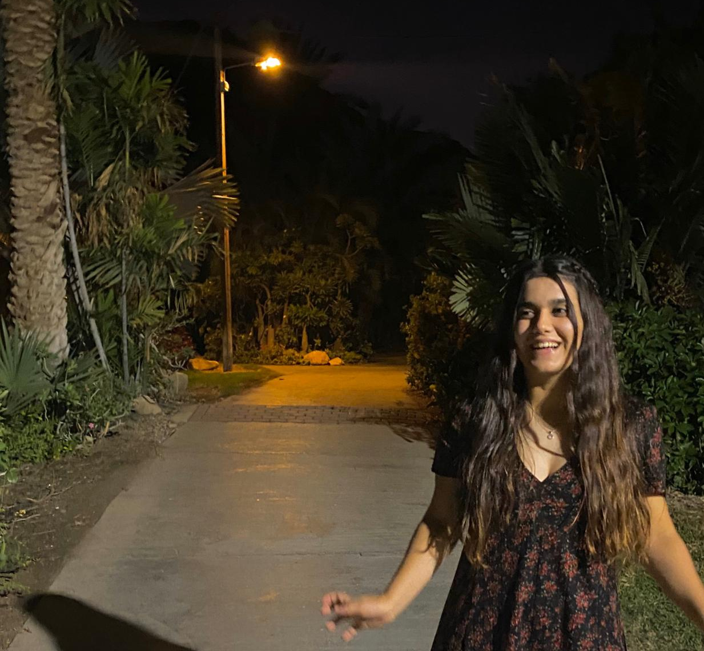
עדן אוחנה
מכינת מלח הארץ

Slide 35
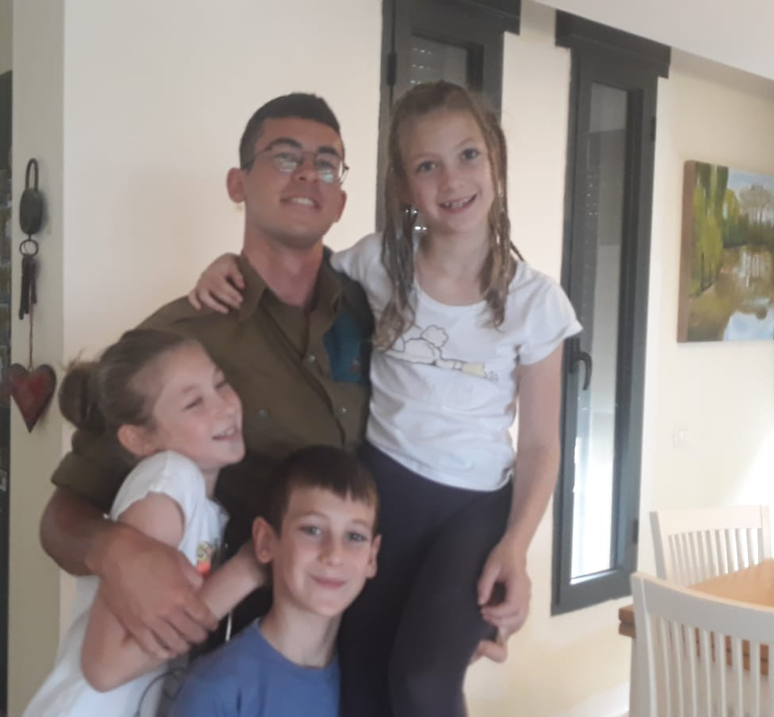
רום פז
תותחן

Slide 36
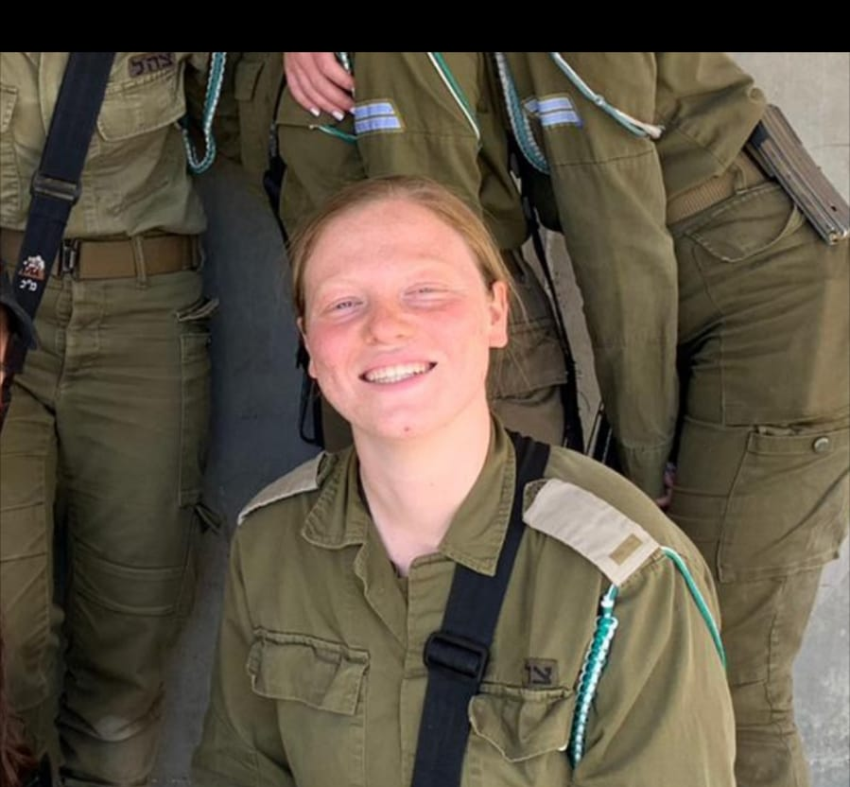
נועם זלמנוביץ'
מ"מ טירונים

Slide 37
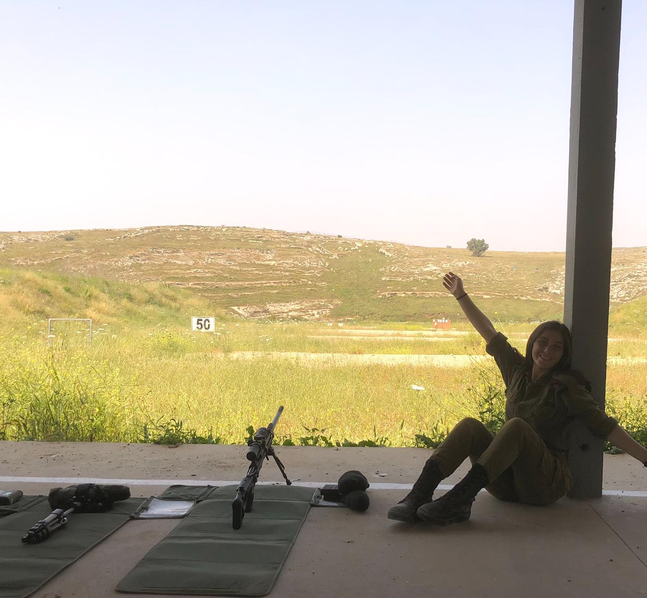
גלי בונפיל
מדריכת צלפים

Slide 38
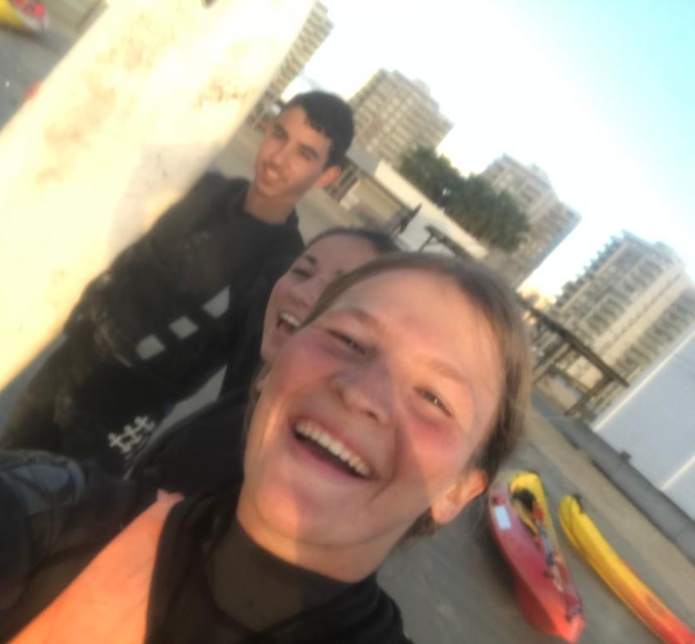
זיו זלמנוביץ'
שנת שירות
עמותת זיו נעורים

Slide 39
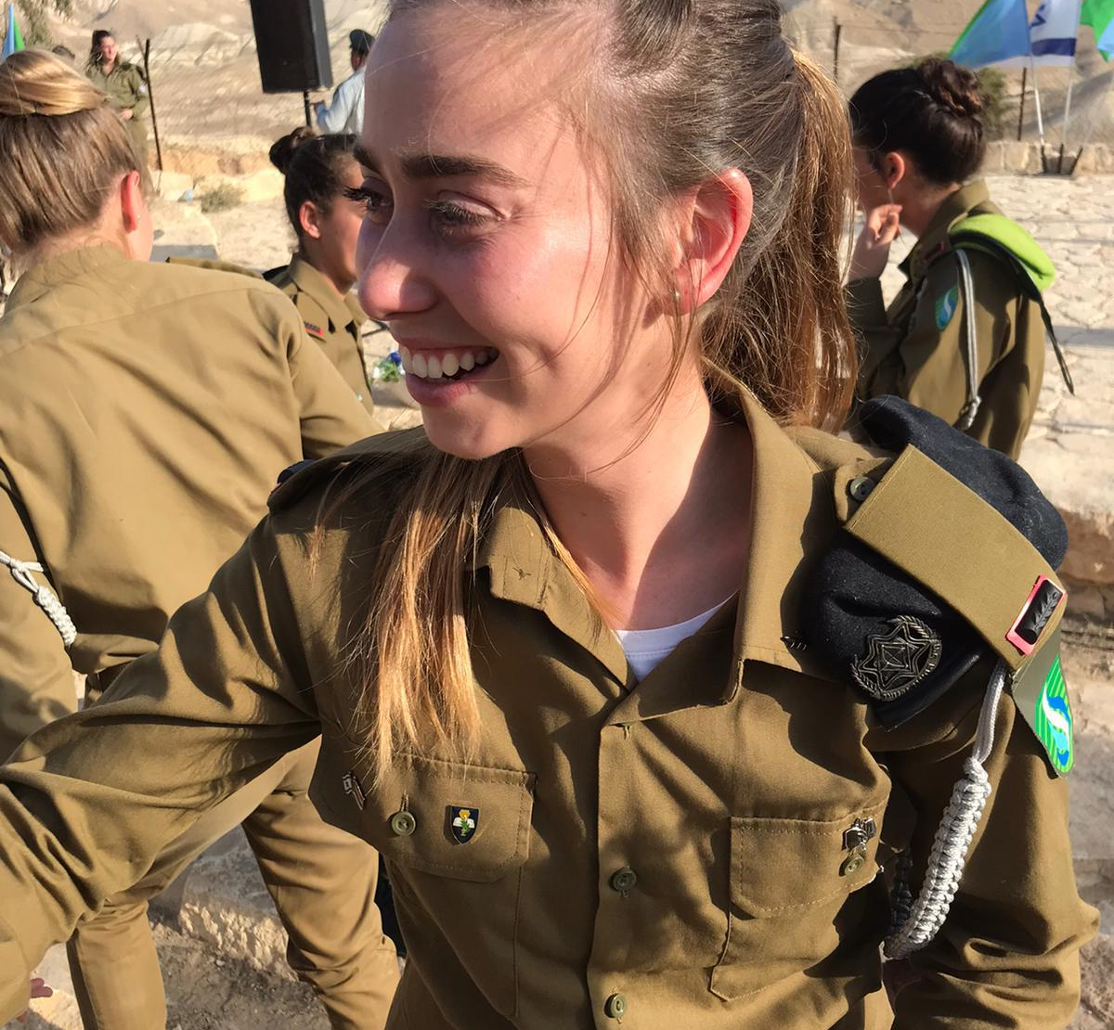
נעה כהנא
מ"מ בחיל החינוך

Slide 40
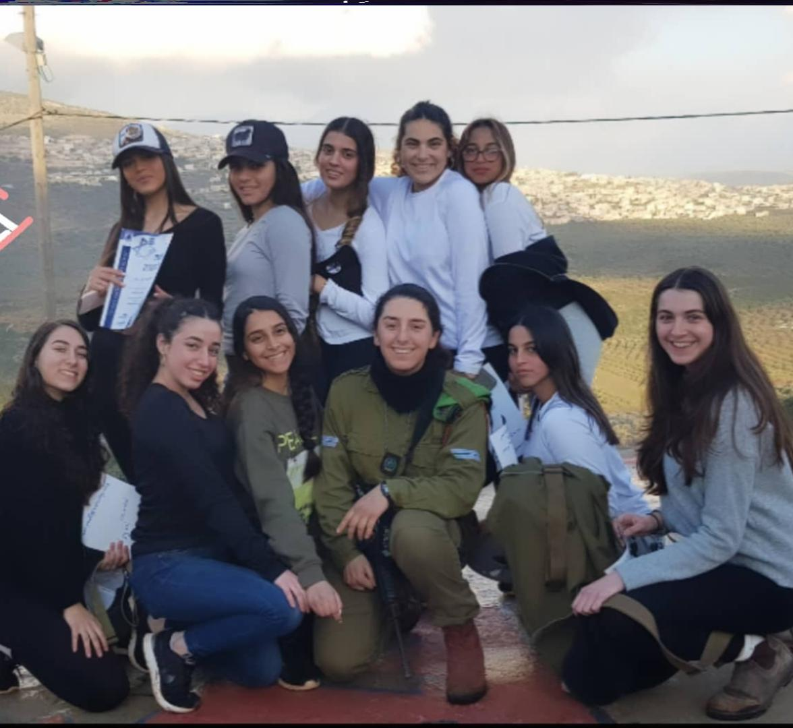
נעה שפירר
מפקדת נוער בגדנ"ע

Slide 41
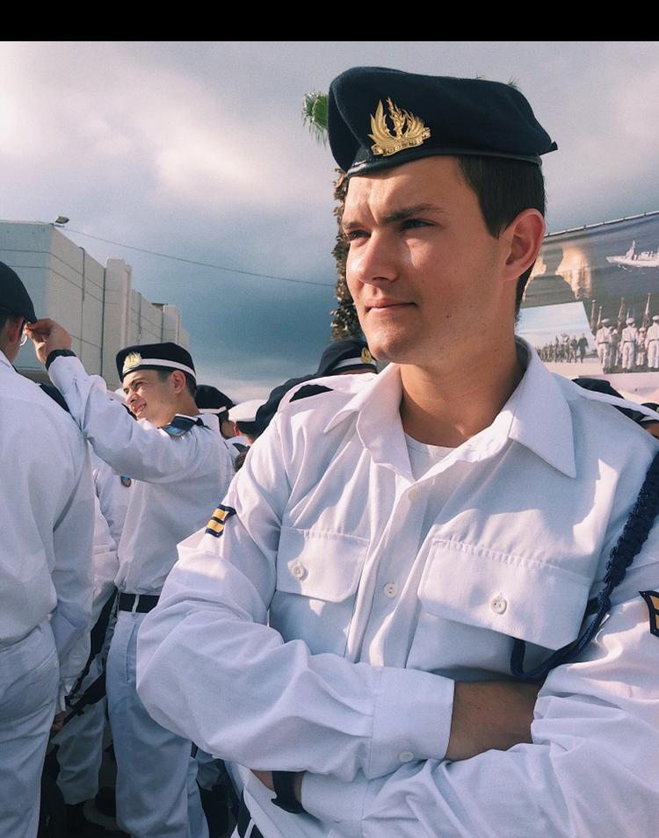
דניאל הכספי הנט
לוחם בחיל הים

Slide 42
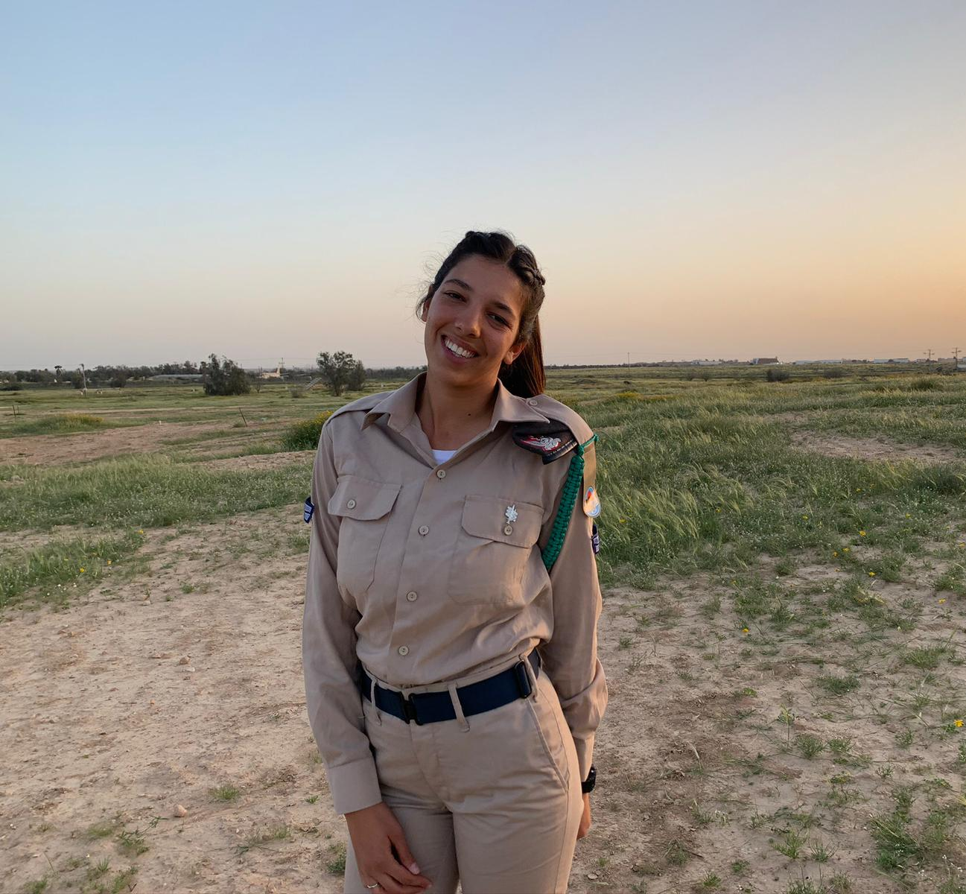
מיה איובי
מכ"ית בבית הספר לקצונה
חיל האויר

Slide 43
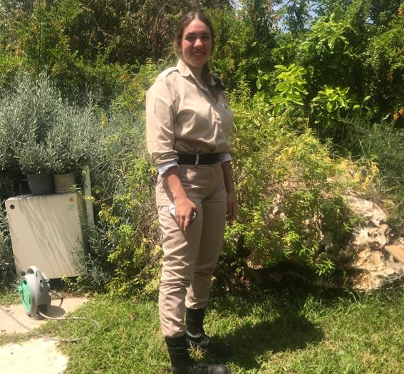
עדי אלבירט
חובשת
חיל האויר

Slide 44
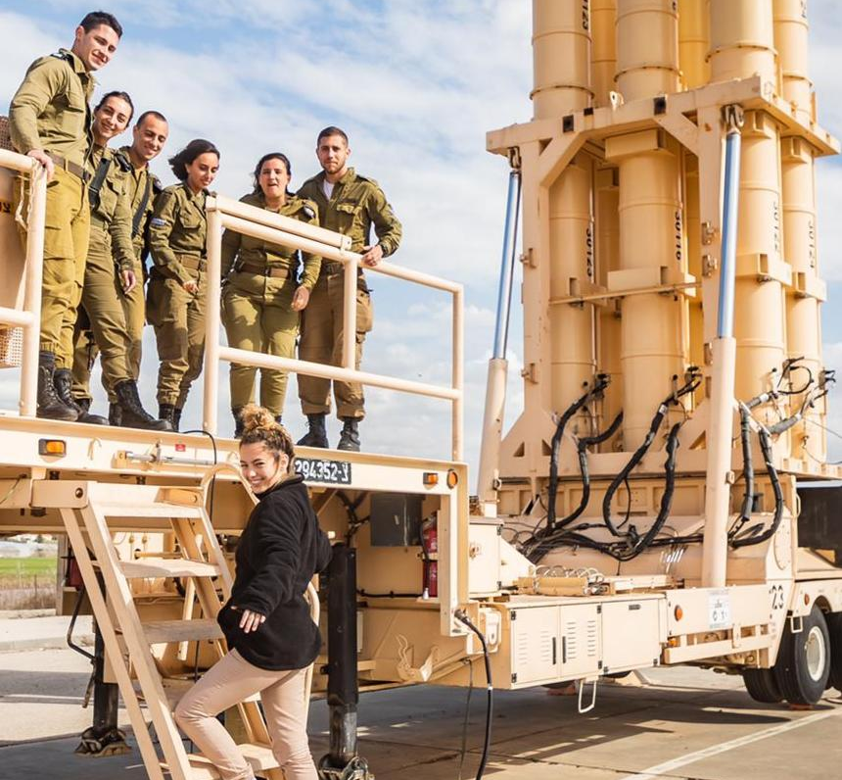
עופרי טל
כתבת בביטאון חיל האויר

Slide 45
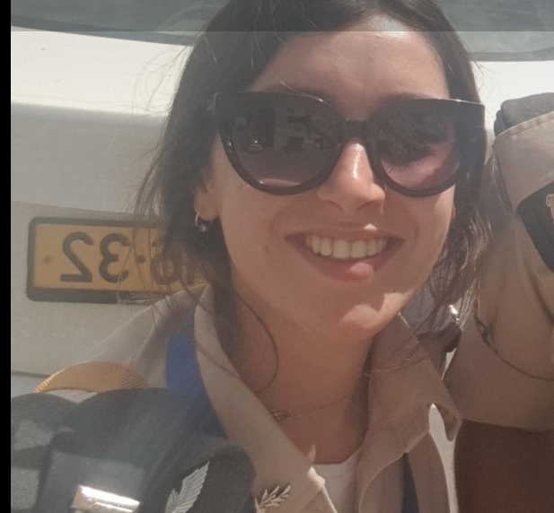
ליאור ארליך
קצינה במטה המבצעי חיל האויר

Slide 46
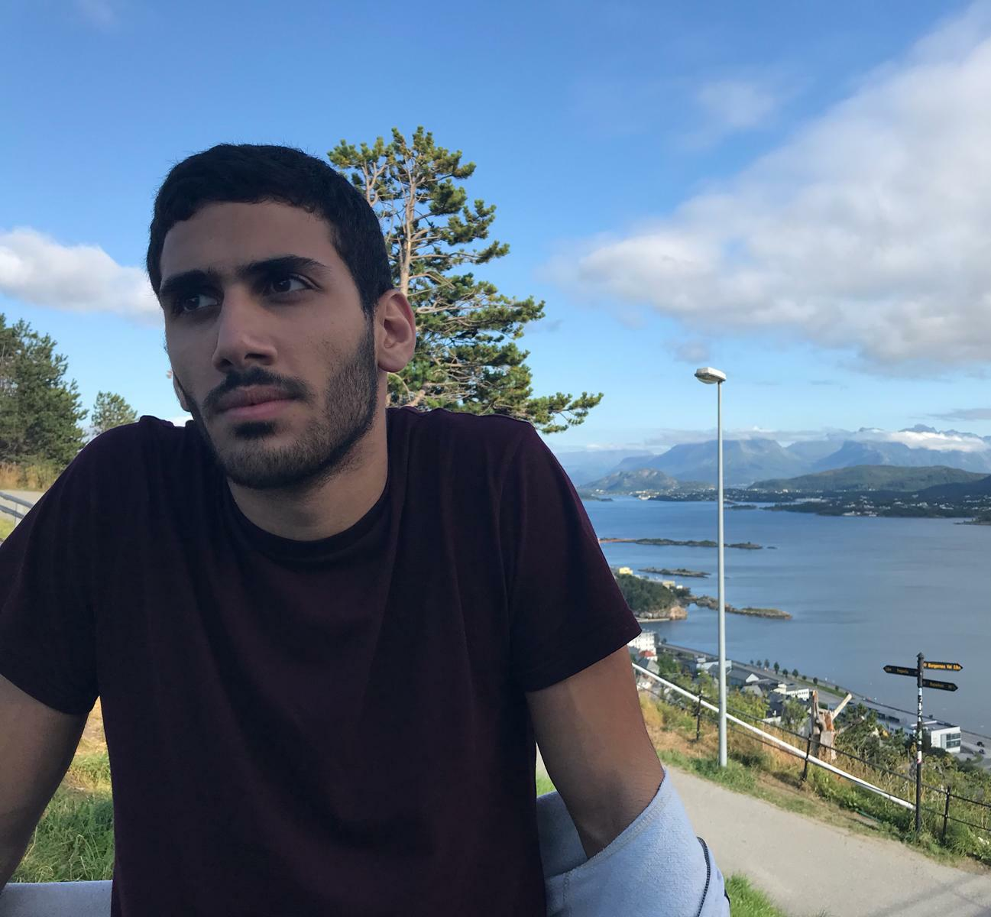
גיא מזמר
תכניתן תשתיות
חיל הים

Slide 47
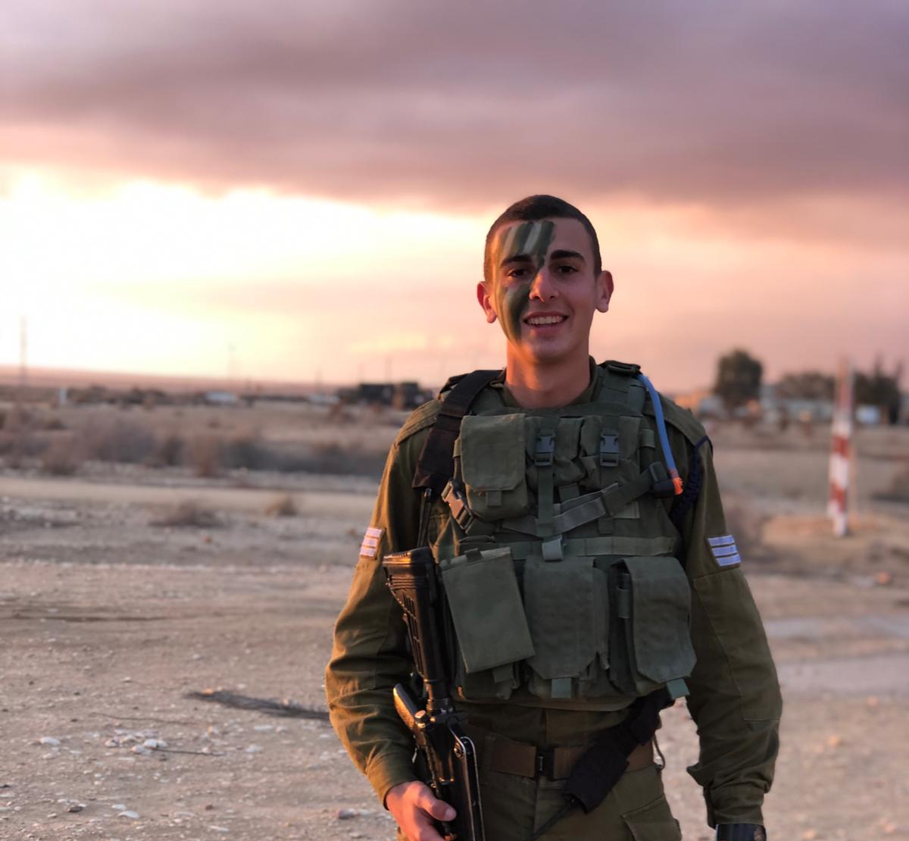
איתי לובוביץ
לוחם במערך ההגנה האוירית

Slide 48
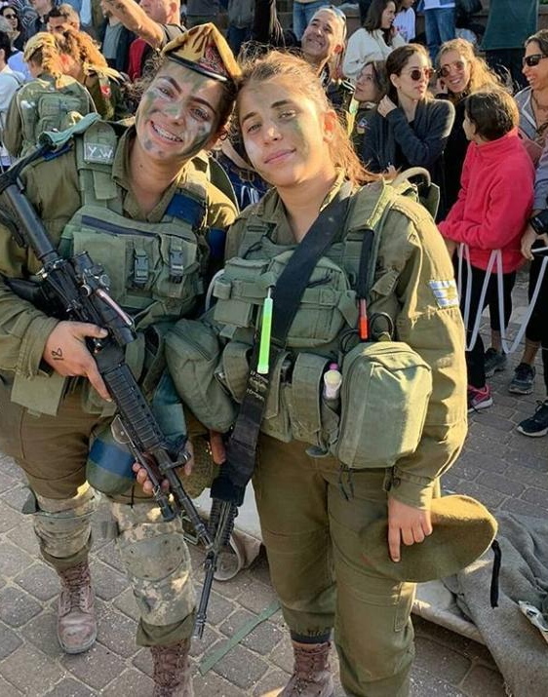
יובל וינטרגרין
לוחמת בגדוד ברדלס

Slide 49
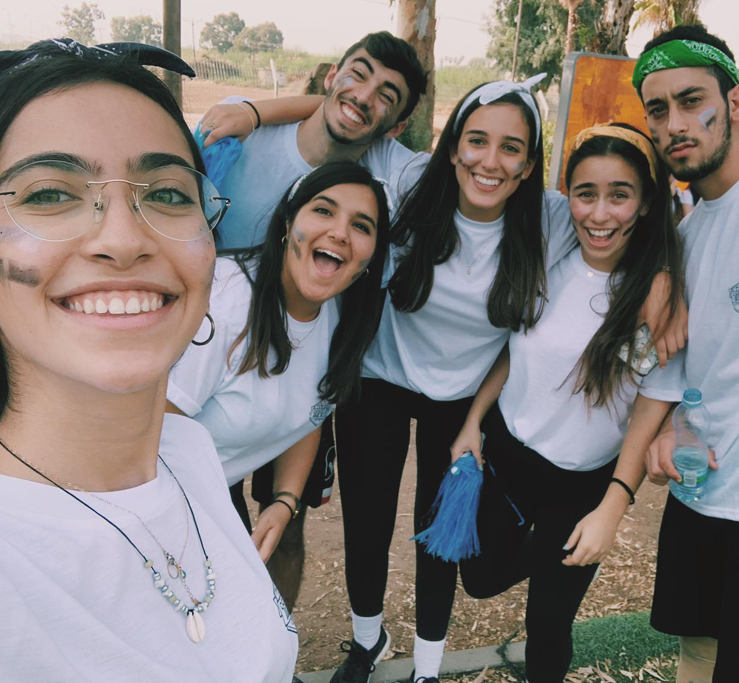
כרמל לוק
שנת שירות
פנימיית בית הבוגר

Slide 50
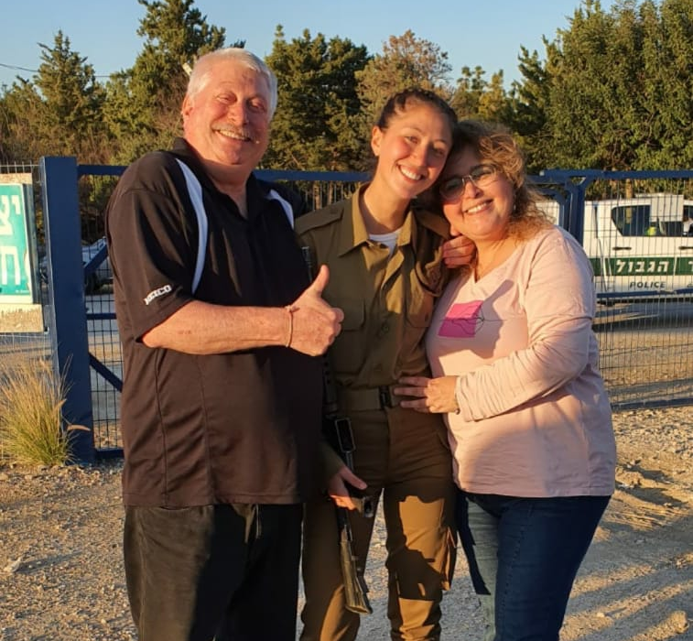
אביב ארליך
קורס פרמדיקים

Slide 51
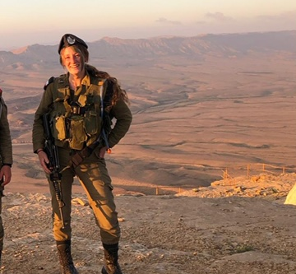
ליאור סולומונוב
קורס קציני לוחמה
בה"ד 1

Slide 52
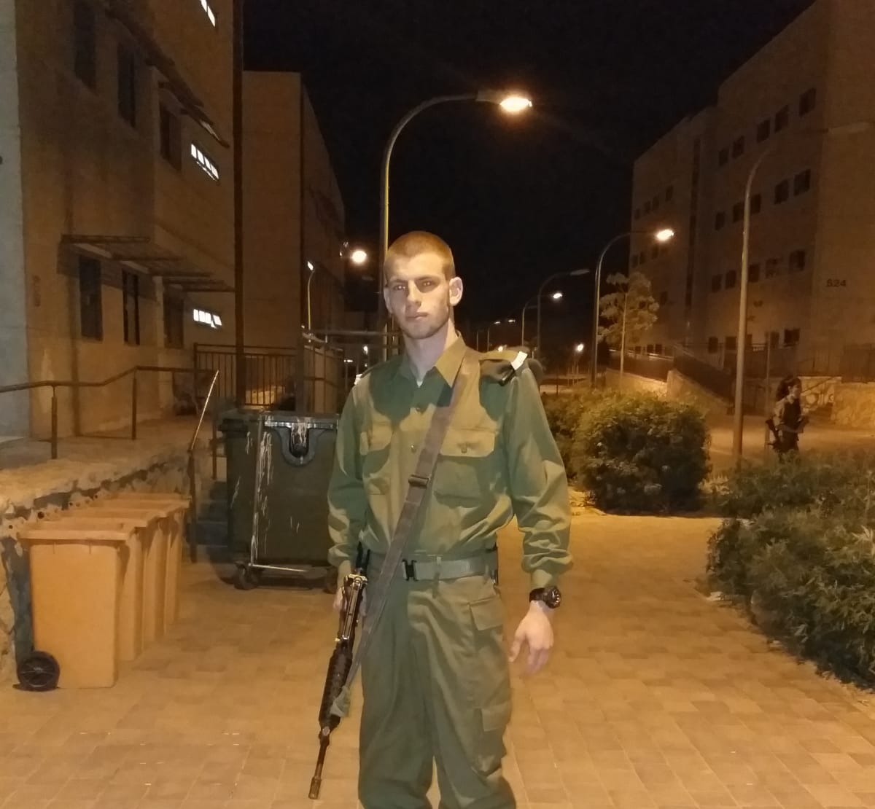
גיא אלפיה
קורס קשר"גים

Slide 53
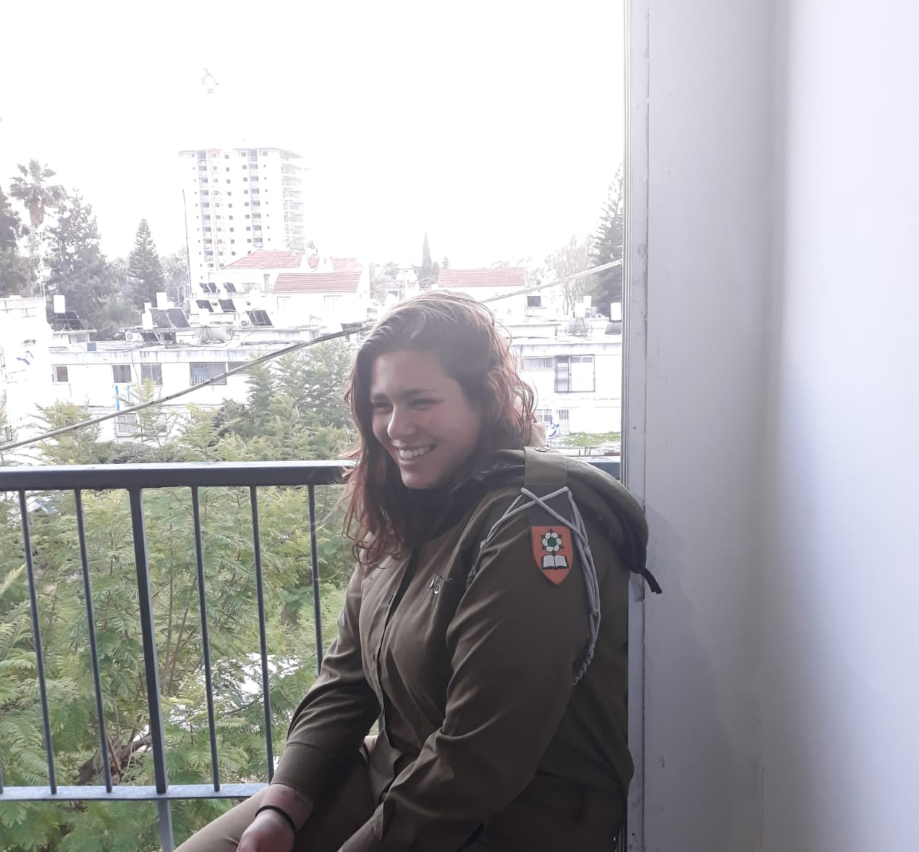
יובל ארנון
מורה חיילת

Slide 54

אורי צוברי
גדוד 50
חטיבת הנח"ל

Slide 55

לוטם אהרון
תצפיתנית
גבול סוריה

Slide 56

אלעד פרן
חיל המודיעין

Slide 57

גל בילינסקי
חיל כללי

Slide 58

דרור נחמקין
נהג מבצעי

Slide 59

חן גבעון
מכונאי דבור
חיל הים

Slide 60

ירדן פפירני
שנת שירות השומר הצעיר
קן שומריה

Slide 61

עמית טובי
מכינה קדם צבאית
רוח נכון

Slide 62

גאיה לוי
משק"ית אמל"ח
יהלום

Slide 63

אור ארז
שנת שירות
מרכז מעשה

Slide 64

שקד צין
חיל האויר

Slide 65

אמיר סביר
מ"פ בגדוד קרקל

Slide 66

נהיר לוי
רב חובל
חיל הים

Slide 67

אנחנו מצדיעים לכם!!!

